Slide 1
Geografia v projekte IT Akadémia
RNDr. Stela Csachová, PhD.

Slide 2
Školská geografia
Prírodovedný a spoločenskovedný obsah
Potreba obsahových a metodických zmien
Podpora práce v IT Science Labe

Slide 3
Čo prinášame?
120 metodík (60 SŠ a 60 ZŠ)
Aké zručnosti rozvíjajú metodiky? Napr.
Práca s dátami (priestorovými a štatistickými) – zber, spracovanie, vizualizácia, interpretácia a prezentácia
Kartografické zobrazenie dát - tvorba mapy, vekovej pyramídy, priečny profil
Tvorba jednoduchého modelu krajiny
Hodnotenie súvislostí, vzťahov v krajine
Posudzovanie spoločensko-politickej situácie regiónu
Akými metódami žiaci nadobúdajú zručnosti? Napr.
Bádateľské, problémové vyučovanie, práca v skupinách, čítanie s porozumením

Slide 4
Čo naučíme učiteľov?
Aktívne pracovať so žiakmi
Prekonať „všednosť“ inovatívnymi metódami práce
Prekonať strach z inovácií
Pracovať s Google Earth, Google Sketch up a mnohými ďalšími webGISmi, s meteostanicou
Aktualizáciu učiva
Orientovať sa v zdrojoch geografických informácií

Slide 5
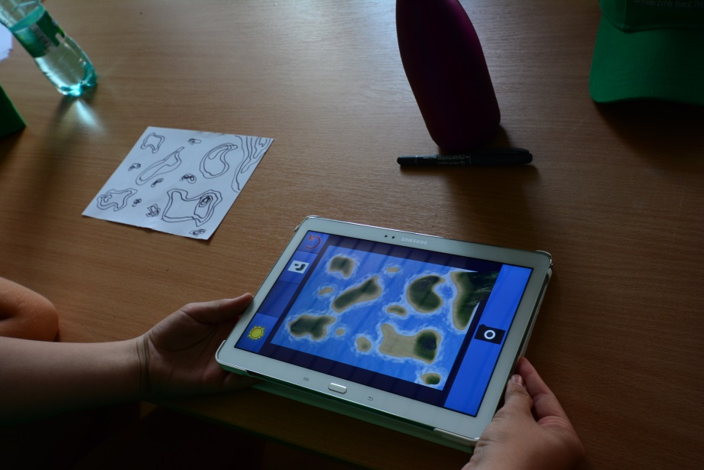
LandscapeAR

Slide 6
Krajina na dotyk (angl. Tangible GIS)

Slide 7
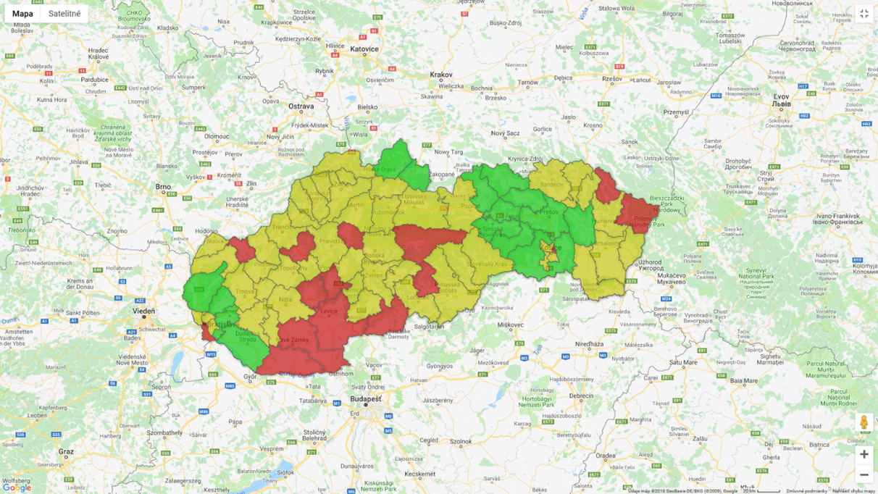

Slide 9
42 SŠ

Slide 10
overovatelia metodík
64 ZŠ

Slide 11
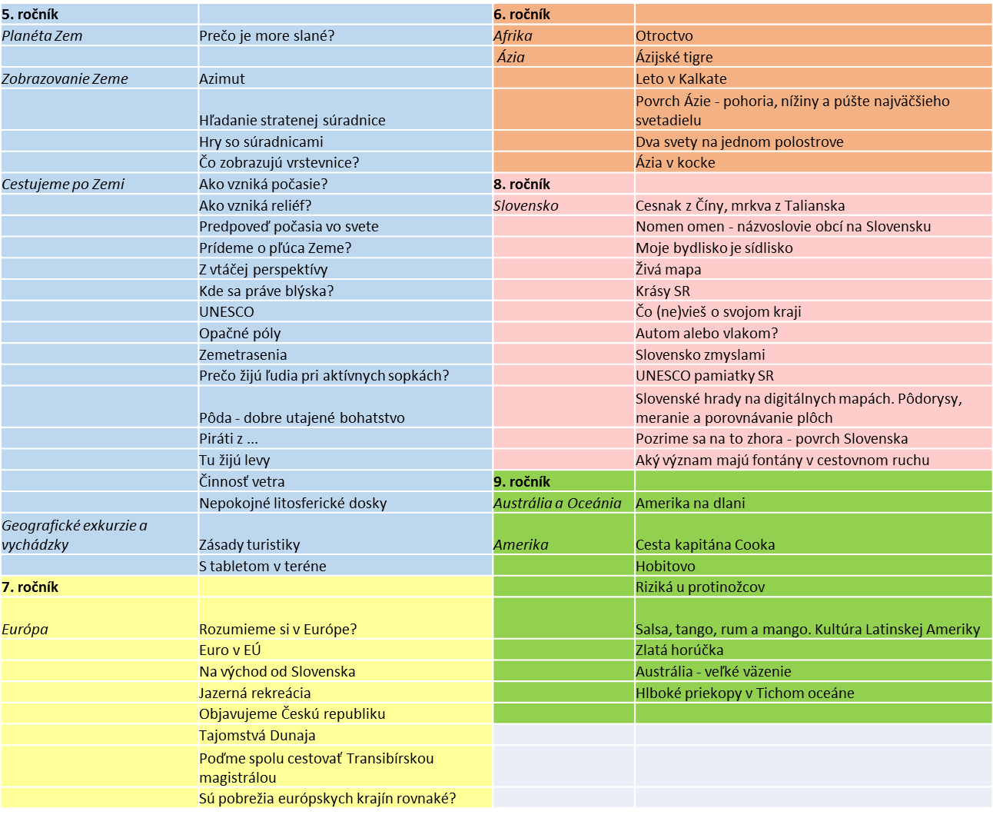

Slide 12
1. ročník Fyzická geografia |  | 3. ročník
Zdroje poznávania v geografii | Aký význam má súčasná geografia | Slovensko
Mapovanie Zeme | Mierka mapy | Naše regióny
 | Globálne navigačné satelitné systémy | Ako fungujú obce a mestá na Slovensku
 | Geografický informačný systém | Tradície môjho regiónu
 | Drony a meranie Zeme | Zmena krajiny - pred a po kalamite v Tatrách
 | Laserové skenovanie a meranie Zeme | Zmena krajiny - ako sa mení moje mesto/obec
 | Ako sa mení tieň | Urobme si vlastnú mapu Slovenska
Planéta Zem | Prečo nemá Veľká noc stále miesto v kalendári | Regionálny týždenník
Atmosféra | Predpoveď počasia | Existuje priemerný Slovák?
 | Prečo je v Silickej ľadnici ľad po celý rok? | Ukazovatele obyvateľstva SR
 | Miestna klíma | Environmentálne problémy Slovenska
 | Singularity v počasí na Slovensku | Mesto - živý organizmus
Hydrosféra | Salinita | Akí sme a kde žijeme
 | Činnosť ľadovca | Travertínová cesta Slovenskom
Litosféra | Pohyb litosferických dosiek a ich dôsledky v podobe prírodných katastrof
 | Najväčšie prírodné katastrofy
 | Geofotoalbum
 | Ako sa pripraviť na prírodnú katastrofu
 | Erózia reliéfu
 | Minerály a horniny nemusia byť len záujmom geológov
Biosféra a pedosféra | Rozšírenie živočíšstva
Geografické exkurzie a vychádzky | Tvorba topografickej mapy
 | Orientácia v teréne
2. ročník
Regionálna a humánna geografia | Ako je kde draho? Porovnanie nákladov na život vo vybraných mestách Európy | Nájdime ideálnu polohu hlavného mesta
 | Svet v demografických číslach | Letom svetom
 | Štátne územie a štátne hranice | Ide sa na výlet
 | Pamiatky ohrozené cestovným ruchom | Geografia vo filmoch
 | Tvary vekovej pyramídy | Valné zhromaždenie OSN o Afrike
 | Prognóza obyvateľstva | Politickí priatelia a rivali
 | Nie je štát ako štát. Islamský štát | Choroby Ruska
 | Detské sobáše vo svete | Európa zmyslami
 | Človek milión - poznatky o obyvateľstve sveta | Dve tváre cestovného ruchu
 | Svetový obchod. Kto s čím a s kým vo svete obchoduje. | Iná kultúra - iné pravidlá
 | Globálne trendy. Stáva sa Zem horším alebo lepším miestom na život? | Krajina vychádzajúceho Slnka
 | Albinizmus v južnej Afrike | Turecko a Európska únia

Slide 13
Ďakujem za pozornosť

